Slide 1

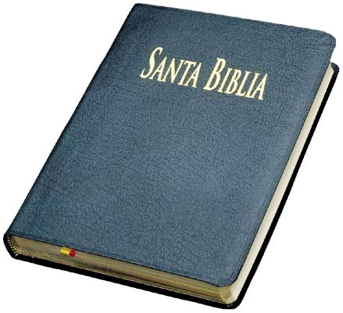
DESARROLLO GERENCIAL BASADO EN LAS ESTRATEGIAS DE LOS VALORES ESPIRITUALES
Revdo. Lisandro Bojórquez| Marzo 2011

Slide 2

“En muchas organizaciones, particularmente en las pequeñas y medianas, con frecuencia se encuentra un denominador común:
tareas gerenciales que no son desarrolladas adecuadamente
directivos disconformes con los resultados obtenidos por sus gerentes, y
gerentes que no comprenden claramente cuál es su trabajo.
La falta de comprensión de cuál es realmente el trabajo de un gerente

Slide 3

I-¿QUE ES UN GERENTE?
Dicc. De la lengua Castellana (Del lat. gerens, -entis): “Persona que lleva la gestión administrativa de una empresa o institución.”
Etimologia: Del latín gerens :
el que gestiona o lleva a cabo
“Realización de las acciones oportunas para conseguir el logro de un asunto o de un deseo”

Slide 4
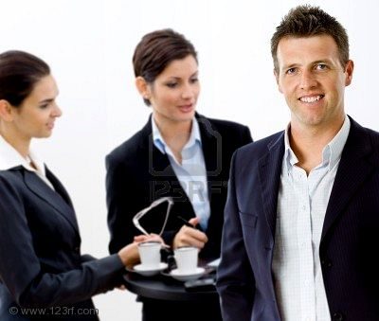

¿QUE ES UN GERENTE?
Funciones elementales:
La tarea elemental de un gerente: llevar a cabo o alcanzar con los propósitos y metas establecidas por medio de un esfuerzo coordinado.
La palabra clave es : Cumplir

Slide 5
¿QUE ES UN GERENTE?
“Director ejecutivo, también conocido como ejecutivo delegado, jefe ejecutivo, presidente ejecutivo, principal oficial ejecutivo o con las siglas CEO (del inglés chief executive officer),
Es el encargado de máxima autoridad de la gestión y dirección administrativa en una organización o institución.

Slide 6
¿QUE ES UN GERENTE?
Jesús dijo:
“porque a todo aquel a quien se haya dado mucho, mucho se le demandará; y al que mucho se le haya confiado, más se le pedirá.” Luc.12:48

Slide 7

Comprensión de su administración desde la perspectiva social
La administración, al igual que la organización, puede ser definida de muy diferentes maneras:
Robbins (2004), incorpora los elementos de coordinación y continuidad, cuando señalan que la organización es “ una unidad social, coordinada deliberadamente, compuesta de dos o más personas, que funciona de manera más o menos continua para alcanzar una meta o varias metas comunes”

Slide 8
Comprensión de su administración desde la perspectiva social
Kats y Rosenzweig (1996), por ejemplo, la definen como la “coordinación de hombres y recursos para el logro de ciertos objetivos”

Slide 9
Comprensión de su administración desde la perspectiva social
Hersey , indican, con un poco más de detalle, que la administración es un
“proceso de trabajar con y por medio de individuos, grupos y otros recursos (equipo, capital y tecnología) para alcanzar las metas de la organización”

Slide 10
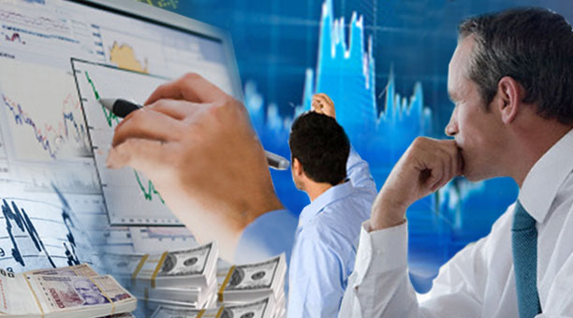
II- LOS MODELOS GERENCIALES
los modelos gerenciales se originan en las diferentes escuelas de pensamiento administrativo, tanto clásicas como de última generación

Slide 11
A- Las propuestas de gerencia clásica Referencias:

Slide 12
A- Las propuestas de gerencia clásica Referencias:

Slide 13
A- Las propuestas de gerencia clásica Referencias:

Slide 14
B- modelos gerenciales de última generación.

Slide 15
B- modelos gerenciales de última generación.
Justo a tiempo (Just in Time)

Slide 16
B- modelos gerenciales de última generación.

Slide 17
B- modelos gerenciales de última generación.

Slide 18
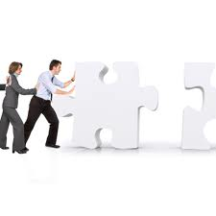
II- LA CRISIS EN EL LIDERAZGO GERENCIAL
“Las organizaciones existen para llevar a cabo tareas que conducen a alcanzar metas y objetivos”

Slide 19

A- Evaluación de los gerentes
Elementos a evaluar (propuesta de Edgardo Frigo)

Slide 20

Cuáles son sus principales responsabilidades
Cuáles son los principales desafíos actuales para la posición.
Analizan tres aspectos esenciales del rol:
- La calidad del proceso gerencial,
- La calidad de la asignación de tareas
- La forma en que se lleva a cabo el
desarrollo de los subordinados.

Slide 21
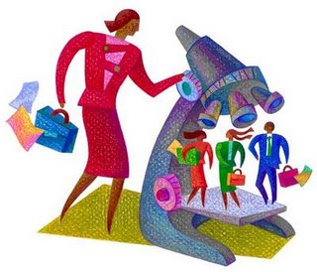
Elementos no evaluados por su inexistencia y desvalorización en los gerentes
La falta de principios y valores personales
La falta de implementación de valores e implementación en el personal

Slide 22
El desconocimiento y la falta de implementación de los valores
“Mi pueblo fue destruido, porque le faltó conocimiento”
^{Ose. 4:6}

Slide 23
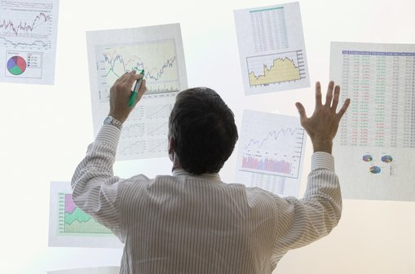
De la estructura inmaterial del ser humano
Del funcionamiento de la tricotomía

Slide 24
LA BIBLIA CONSIDERA AL HOMBRE CON TRES ELEMENTOS 1 Corintios 15:44; 1 Tes. 5:23; Hebreos 4:12
REFERIDO A OTROS
REFERIDO A DIOS
1- Espíritu
2- Alma
Intelecto
Emociones
Voluntad
CONCIENCIA
PROPIA
Psicológico
Conciencia
Comunión
CONCIENCIA DE
DIOS
Espiritual
3- Cuerpo
Fisiológico
Conciencia del mundo
REFERIDO AL AMBIENTE

Slide 25

La administración por valores Ken Blanchard

Slide 26

“En la administración por valores decimos que el verdadero “jefe” son los valores que ha adoptado la compañía. Esta es la autoridad a la que todos debemos obedecer
Las organizaciones no hacen funcionar la administración por valores. ¡La hacen funcionar las personas!

Slide 27

“El éxito verdadero no proviene de proclamar nuestros valores, sino de ponerlos en práctica consecuentemente todos los días.”
“Cuando se alinean alrededor de valores compartidos y se unen en una misión común, personas comunes y corrientes logran resultados extraordinarios”

Slide 28
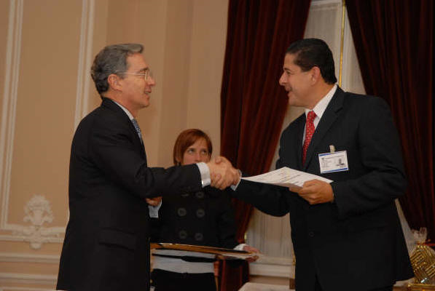
De la necesidad de la implantación y desarrollo de valores para encausar el potencial humado en forma efectiva

Slide 29
“Camino a la vida es guardar la instrucción; Pero quien desecha la reprensión, yerra.”
^{Pr.10:17}
“El que ama la instrucción ama la sabiduría; Mas el que aborrece la reprensión es ignorante
^{Pr.12:1}
“Toda la Escritura es inspirada por Dios, y útil para enseñar, para redargüir, para corregir,
para instruir en justicia, a fin de que el hombre de Dios sea perfecto, enteramente
preparado para toda buena obra.”
2Tim. 3:16- 17

Slide 30
III- EL CAPITAL Y LOS VALORES ESPIRITUALES COMO FRUTO DEL ESPIRITU (Gá 5:16-25)
Digo, pues: Andad en el Espíritu, y no satisfagáis los deseos de la carne. Porque el deseo de la carne es contra el Espíritu, y el del Espíritu es contra la carne; y éstos se oponen entre sí, para que no hagáis lo que quisiereis. Pero si sois guiados por el Espíritu, no estáis bajo la ley. Y manifiestas son las obras de la carne, que son: adulterio, fornicación, inmundicia, lascivia, idolatría, hechicerías, enemistades, pleitos, celos, iras, contiendas, disensiones, herejías, envidias, homicidios, borracheras, orgías, y cosas semejantes a estas

Slide 31
III- EL CAPITAL Y LOS VALORES ESPIRITUALES COMO FRUTO DEL ESPIRITU (Gá 5:16-25)
acerca de las cuales os amonesto, como ya os lo he dicho antes, que los que practican tales cosas no heredarán el reino de Dios. Mas el fruto del Espíritu es amor, gozo, paz, paciencia, benignidad, bondad, fe, mansedumbre, templanza; contra tales cosas no hay ley. Pero los que son de Cristo han crucificado la carne con sus pasiones y deseos. Si vivimos por el Espíritu, andemos también por el Espíritu.

Slide 32
A. AMOR. Gr. AGAPE = "Afecto, buena voluntad, espíritu afectuoso".
La habilidad, el poder y la determinación de amor a la gente que no queremos. Mateo 5: 43-45.
“Oísteis que fue dicho: Amarás a tu prójimo,^{z} y aborrecerás a tu enemigo. Pero yo os digo: Amad a vuestros enemigos, bendecid a los que os maldicen, haced bien a los que os aborrecen, y orad por los que os ultrajan y os persiguen; para que seáis hijos de vuestro Padre que está en los cielos,..” Mt. 5:43-45

Slide 33

B. GOZO: Gr. JARA = Deleite, regocijo.
El gozo supera las dificultades 1Ts. 1: 6
“Y vosotros vinisteis a ser imitadores de nosotros y del Señor, recibiendo la palabra en medio de gran tribulación, con gozo del Espíritu Santo”

Slide 34

B. GOZO: Gr. JARA = Deleite, regocijo.
El gozo controla las emociones y pensamientos negativos Fil. 4:4.
“Regocijaos en el Señor siempre. Otra vez digo: ¡Regocijaos!”

Slide 35
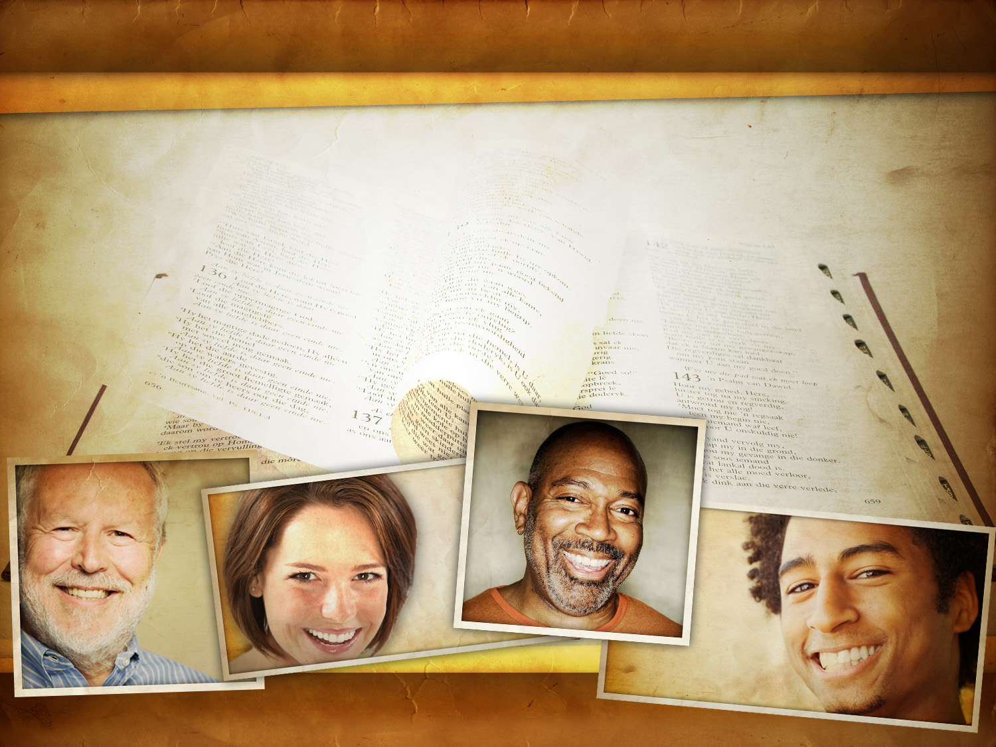
B. GOZO: Gr. JARA = Deleite, regocijo.
El gozo lo enfoca en el propósito y bienestar de los demás Col. 1:24
“Ahora me gozo en lo que padezco por vosotros, y cumplo en mi carne lo que falta de las aflicciones de Cristo por su cuerpo, que es la iglesia”

Slide 36

C. PAZ; Gr. EIRENE = Armonía, seguridad
Concepto cristiano: "Es el estado tranquilo de un alma segura de su salvación a través de Cristo, sin temer nada de Dios y contenta con su suerte, cualquiera que sea".

Slide 37

Produce un equilibrio interno Fil. 4:7
“Y la paz de Dios, que sobrepasa todo entendimiento, guardará vuestros corazones y vuestros pensamientos en Cristo Jesús”

Slide 38
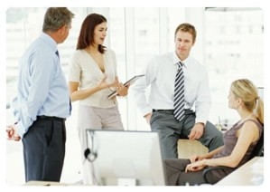
Condición propicia para la armonía del grupo
Produce altos niveles de concentración
Estado que da lugar a la investigación e innovación

Slide 39
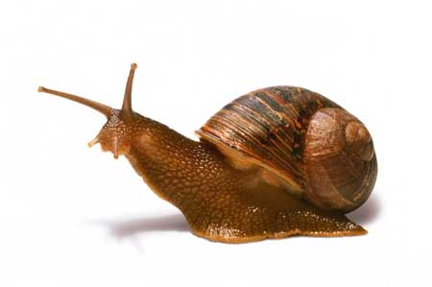
D. PACIENCIA. Gr. MAKROTHUMIA - Makros:
Largo, distante; Tumos: Indignación significa = "Lentitud para vengar males", " espíritu constante que nunca cederá“. "inmutabilidad de una persona ante la provocación".

Slide 40
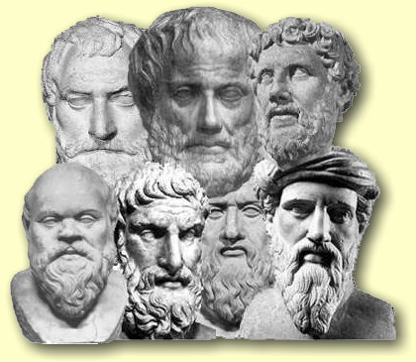
Esta palabra no se conoce en el griego clásico y rara vez en el posterior - es una palabra netamente cristiana la cual nos refleja que la paciencia para los griegos no era virtud.

Slide 41
Crisóstomo definió Macrotumía como: "El Espíritu que podría vengarse si quisiera, pero que finalmente rehúsa hacerlo".
Es opuesto a la "gran virtud" griega MEGALOPSUCHIA = Renuncia a tolerar cualquier insulto o injuria. Para el griego el hombre grande era el que hacía lo indecible para vengarse. Para un cristiano el hombre grande es el que aún cuando puede vengarse, rehúsa hacerlo.

Slide 42
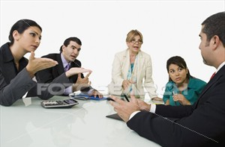
E. BENIGNIDAD- Gr. CRISTOTIS = Afabilidad, amabilidad.
Está más relacionada con las relaciones humanas de cómo decimos las cosas

Slide 43
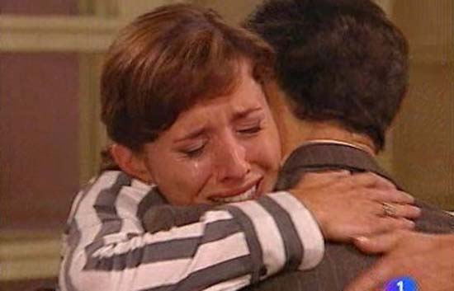
Es un imperativo de todo cristiano : “antes sed benignos unos con otros” Efe. 4:32
“Antes sed benignos unos con otros, misericordiosos, perdonándoos unos a otros, como Dios también os perdonó a vosotros en Cristo”

Slide 44

F- BONDAD Gr. AGATOSUNE "Benevolencia, Generosidad"
La diferencia de Benignidad y bondad está en que la benignidad se refiere más que todo al "trato personal" y bondad a una "acción en obras".

Slide 45
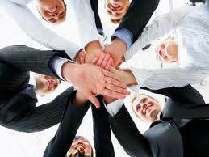
G - FIDELIDAD Gr. PISTIS = "El carácter de uno en que se puede confiar" “honestidad” “digno de confianza”, “lealtad”.

Slide 46
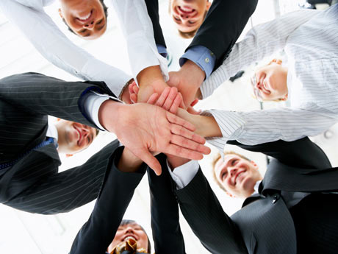
Fidelidad en relación a las acciones humanas.
Fidelidad requerida de los trabajadores Tito 2:9, 10.
Fidelidad característica del creyente. Ga. 5:22

Slide 47
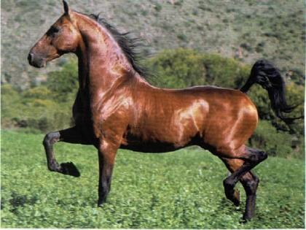
H - MANSEDUMBRE Gr. PRAUTES = Docilidad, humilde.
"Se utiliza con respecto a un animal que ha sido domado. Un caballo que una vez fue salvaje, pero que ahora es obediente".

Slide 48
No es una docilidad pusilánime o sentimental sino una fuerza bajo control "Es la marca de los de mente elevada y noble, de los educados, por lo tanto de los sabios, que permanecen calmados a pesar del abuso". (Kittel)

Slide 49
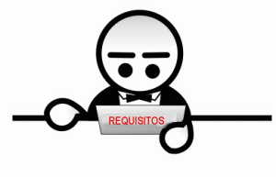
2- Proporciona la capacidad para obedecer indicaciones u órdenes acertadas
"La Mansedumbre califica al creyente para que tratemos a todos los hombres con perfecta cortesía, para que podamos reprender sin rencor, discutir sin intolerancia, encarar la verdad sin resentimientos, enojarnos y no pecar, ser amables y sin embargo no ser débiles ". ( Barclay )

Slide 50

I- DOMINIO PROPIO.
Gr. EGKRATEIA = continencia " Raíz. Krat = Poder o señorío (que uno tiene para uno mismo o algo) significa = "El dominio que uno tiene sobre sí mismo o algo" “la virtud de uno que domina sus deseos y pasiones, especialmente sus apetitos sensuales”. Consiste en el gobierno de todos los apetitos.

Slide 51

IV- ¿COMO DESARROLLAR LOS VALORES ESPIRITUALES?
"VIVIR POR EL ESPIRITU" = Nacer de nuevo
1- A nivel individual
2- A nivel del personal
"ANDAD POR EL ESPIRITU" = CONTROL DEL ESPIRITU (Gr. Caminar en fila) = Libertad de nuestra naturaleza degradada ( carácter )

Slide 52

CONCLUSION:
Recuerde que "es" FRUTO DEL ESPIRITU no nuestro, por eso es sobrenatural, por lo tanto es un milagro, y es por eso que da resultado.
El fruto es un producto del Espíritu no de la persona, es un milagro del Espíritu manifestado a través del creyente que "anda en el Espíritu".
¿Cuáles cree que serían los resultados en un gerente y en su gestión al vivir los principios o valores espirituales en la empresa?

